Slide 1
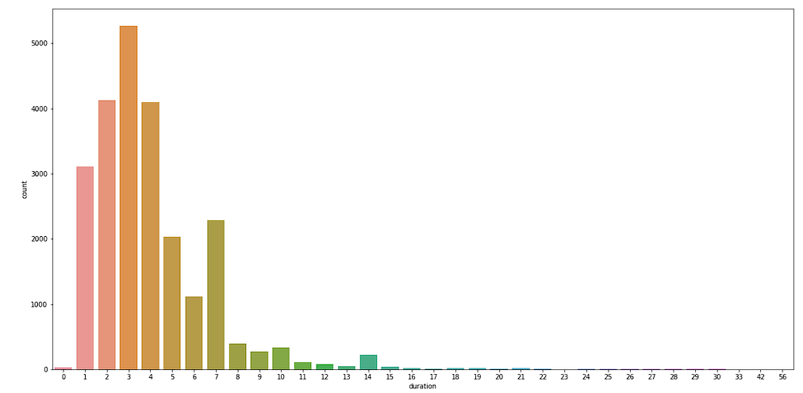
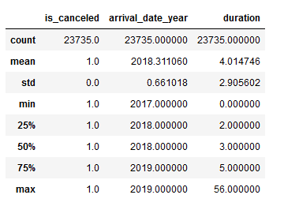
Impact Analysis of Stay Duration on Hotel Bookings Cancellation Rates
Tabel discribe
Disesuaikan kategori dengan tingkatan dari durasi pada data

Slide 2
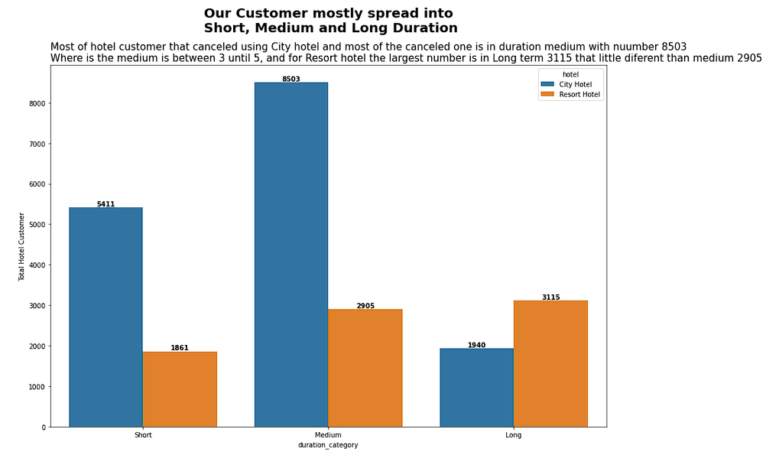
Insight
Bisa diberikan pelayanan khusus jika reservasi lebih dari waktu tertentu, agar customer dapat lebih nyaman dengan pelayanan hotel dan membuat customer lebih senang untuk melakukan reservasi dan menurunkan nilai dari pembatalan reservasi

